Slide 1
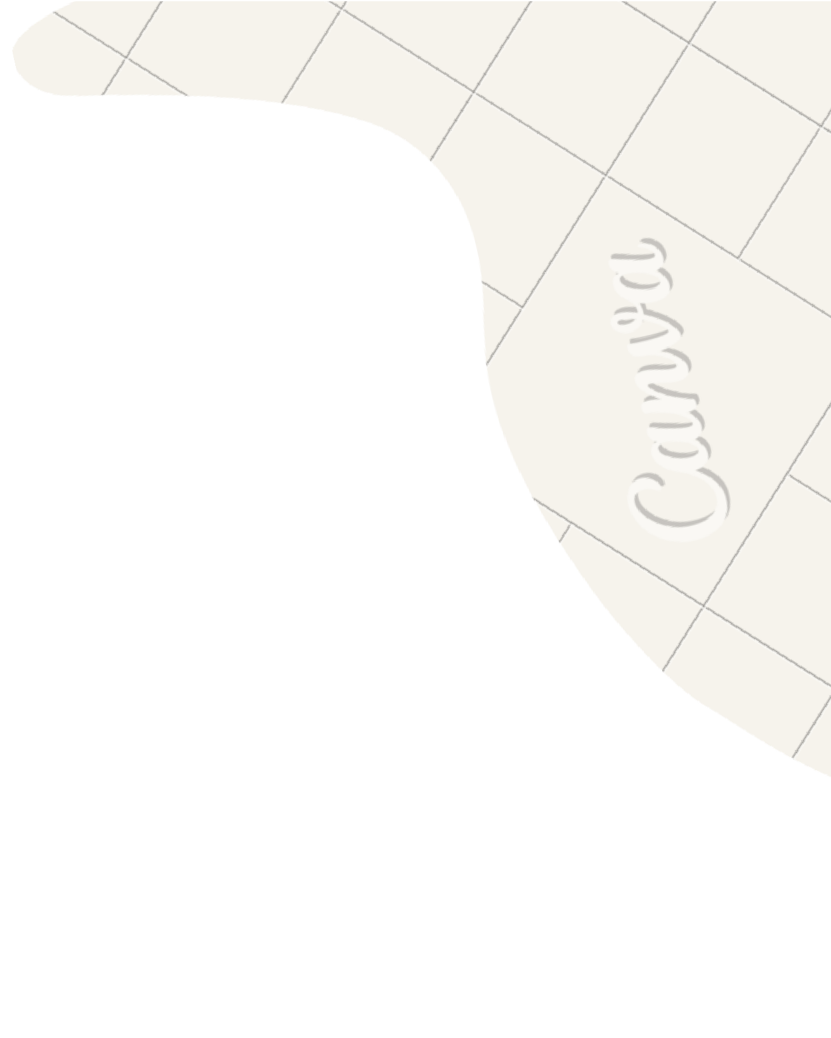





KELOMPOK 2
TEORI PSIKOLOGI TENTANG MANUSIA & FAKTOR – FAKTOR PERSONAL YANG MEMPENGARUHI ETIKA MANUSIA

Slide 2







Fahira
Tommy Prasetya
( 218530003 )
( 218530085 )
Rio Siahaan
( 218530092 )

Slide 3




Pemeran utama dalam proses komunikasi adalah manusia. Psikolog memandang komunikasi justru pada perilaku manusia komunikan.
PSIKOLOGI
KOMUNIKASI
Psikolog mulai masuk ketika membicarakan bagaimana manusia memproses pesan yang diterimanya, bagaimana cara berpikir dan cara melihat manusia dipengaruhi oleh lambang- lambang yang dimiliki. Fokus psikologi komunikasi adalah manusia komunikan.

Slide 4




Konsepsi Psikologi tentang Manusia

Slide 5


B. Behaviorisme
A. Psikoloanalisis
Teori psikoanalisis adalah salah satu teori yang membahas tentang hakikat dan perkembangan bentuk kepribadian yang dimiliki oleh manusia.
Unsur utama dalam teori ini adalah motivasi, emosi dan aspek kepribadian lainnya. Dasar teori psikoanalisis adalah mengasumsikan bahwa kepribadian akan mulai berkembang saat terjadi konflik- konflik dari aspek- aspek psikologis itu sendiri. Gejala tersebut biasanya terjadi pada anak- anak atau usia dini.
Menurut behaviorisme, tujuan utama psikologi adalah membuat prediksi dan pengendalian terhadap perilaku dan sedikitpun tidak ada kaitannya dengan kesadaran.
Menurut teori ini yang dapat
dikaji oleh psikologi adalah benda-benda atauhal-hal yangdapat diamati secara langsung, yaitu rangsangan (stimulus), dan gerak balas (respons), sedangkan hal-hal yang terjadi pada otak tidak berkaitan dengan kajian.

Slide 6
D. Psikologi humanistis psikologi humanistik adalah salah satu pendekatan dalam
C. Psikologi kognitif
Istilah psikologi kognitif merupakan upaya untuk memahami berbagai alat atau data pengamatan empiris yang sistematis yang berasal dari pengamatan manusia dan kemudian dikembangkan menjadi teori.
Dalam psikologi kognitif, ini berkaitan dengan proses persepsi informasi, pemahaman, aliran pemikiran, dan pemecahan masalah.
.
ilmu psikologi yang memandang manusia sebagai individu yang utuh, memiliki potensi, serta mampu untuk mengaktualisasikan dirinya.

Slide 7




Faktor-faktor dan motif Sosiopsikologis
A. MOTIF SOSIOGENIS
MOTIF INGIN TAHU:
BISA BERUPA INGIN MENGERTI, INGIN MENATA DAN INGIN MENDUGA-DUGA
B. MOTIF KOMPETENSI.
SETIAP ORANG INGIN MEMBUKTIKAN BAHWA IA MAMPU MENGATASI PERSOALAN KEHIDUPAN APAPUN. PERASAAN MAMPU SANGAT TERGANTUNG PADA PERKEMBANGAN INTELEKTUAL, SOSIAL DAN EMOSIONAL.

Slide 8
Faktor-faktor dan motif Sosiopsikologis
A. MOTIF SOSIOGENIS
C. MOTIF CINTA.
SETIAP ORANG INGIN DICINTAI DAN MENCINTAI ADALAH HAL ESENSIAL MANUSIA. SETIAP ORANG INGIN DITERIMA OLEH KELOMPOKNYA SECARA TULUS, KASIH SAYANG, HANGAT . BERBAGAI PENELITIAN MENUNJUKKAN BAHWA KEBUTUHAN KASIH SAYANG YANG TIDAK TERPENUHI AKAN MENIMBULKAN PERILAKU MANUSIA YANG KURANG BAIK; ORANG AKAN MENJADI AGRESIF, KESEPIAN, FRUSTASI, BUNUH DIRI.
D.MOTIF HARGA DIRI.
KITA MENGHENDAKI KEHADIRI KITA TIDAK HANYA DIANGGAP SEBAGAI BILANGAN (GENEP-GENEP: JAWA). HILANGNYA MOTIF HARGA DIRI AKAN MENIMBULKAN TINDAKAN YANG PATOLOGIS (PENYAKIT), IMPULSIVE, GELISAH, MUDAH TERPENGARUH DAN SEBAGAINYA.

Slide 9
Faktor-faktor dan motif Sosiopsikologis
A. MOTIF SOSIOGENIS
E. KEBUTUHAN AKAN NILAI
MAKNA KEHIDUPAN. TERMASUK DALAM MOTIF INI IALAH MOTIF KEAGAMAAN. BILA MANUSIA KEHILANGAN NILAI TIDAK TAHU APA TUJUAN HIDUP SEBENARNYA. IA TIDAK MEMPUNYAI KEPASTIAN UNTUK BERTINDAK. DENGAN DEMIKIAN IA LEKAS PUTUS ASA DAN KEHILANGAN PEGANGAN.
F. KEBUTUHAN AKAN PEMENUHAN DIRI.
KITA TIDAK HANYA INGIN MEMPERTAHANKAN KEHIDUPAN, KITA JUGA INGIN MENINGKATKAN KUALITAS KEHIDUPAN KITA, INGIN MEMENUHI POTENSI- POTENSI KITA.

Slide 10
Faktor-faktor dan motif Sosiopsikologis
B. EMOSI
EMOSI MENUNJUKKAN KEGONCANGAN ORGANISME YANG DISERTAI OLEH GEJALA- GEJALA KESADARAN, KEPERILAKUAN, DAN PROSES FISIOLOGIS.
EMOSI MEMBERIKAN BUMBU KEPADA KEHIDUPAN; TANPA EMOSI HIDUP INI KERING DAN GERSANG.
ADA 4 FUNGSI EMOSI, PERTAMA, EMOSI UNTUK PEMBANGKIT ENERGI. MARAH BERARTI MENGGERAKKAN KITA UNTUK MENYERANG; TAKUT MENGGERAKKAN KITA UNTUK LARI; CINTA MENGGERAKKAN KITA UNTUK MENDEKAT DAN BERMESRAAN. KEDUA, EMOSI DAPAT MEMBAWA INFORMASI. BAGAIMANA KEADAAAN PRIBADI KITA DAPAT KITA LIHAT DARI EMOSI KITA. JIKA KITA MARAH KITA TAHU KITA SEDANG DIHAMBAT ATAU DISERANG ORANG LAIN.

Slide 11
Faktor-faktor dan motif Sosiopsikologis
B. EMOSI
KETIGA, EMOSI DAPAT MEMBERIKAN KESAN PENEKANAN INFORMASI YANG KITA SAMPAIKAN. ORANG YANG BERPIDATO DENGAN SEMANGAT (EMOSI YANG KUAT) AKAN LEBIH TERKESAN LEBIH HIDUP.KEEMPAT, EMOSI ADALAH SUMBER INFORMASI TENTANG KEBERHASILAN KITA. KITA DAPAT MENIKMATI PANDANGAN KETIKA KITA SANGGUP MERASAKAN DENGAN SEPENUH HATI (EMOSI).

Slide 12
Faktor-faktor dan motif Sosiopsikologis
C. KEPERCAYAAN
KEPERCAYAAN ADALAH KOMPONEN KOGNITIF DARI FAKTOR SOSIOPSIKOLOGIS. KEPERCAYAAN DISINI TIDAK ADA HUBUNGANNYA DENGAN YANG GAIB, TETAPI HANYALAH "KEYAKINAN BAHWA SESUATU ITU BENAR ATAU SALAH ATAS DASAR BUKTI, SUGESTI OTORITAS, PENGALAMAN, ATAU INTUISI. JADI KEPERCAYAAN DAPAT BERUPA RASIONAL ATAU IRASIONAL.
KEPERCAYAAN DIBENTUK OLEH PENGETAHUAN, KEBUTUHAN, DAN KEPENTINGAN. ORANG YANG BERPENGALAMAN DALAM BIDANG KESEHATAN TIDAK PERCAYA PADA DUKUN, TETAPI ORANG AWAM, KARENA ADA KEPENTINGAN UNTUK SEMBUH PERCAYA SAJA PADA APAPUN YANG DIUCAPKAN SEORANG DUKUN.

Slide 13
Faktor-faktor dan motif Sosiopsikologis
D. KEBIASAAN
KEBIASAAN ADALAH ASPEK PERILAKUMANUSIA YANG MENETAP, BERLANGSUNG SECARA OTOMATIS TIDAK DIRENCANAKAN. SETIAP ORANG MEMPUNYAI KEBIASAAN YANG BERLAINAN DALAM MENANGGAPI STIMULI TERTENTU. KEBIASAAN INILAH YANG MEMBERIKAN POLA PERILAKU YANG DAPAT DIRAMALKAN.

Slide 14
Faktor-faktor dan motif Sosiopsikologis
F. KEMAUAN
KEMAUANLAH YANG MEMBUAT ORANG BESAR ATAU KECIL. KEMAUAN ERAT KAITANNYA DENGAN TINDAKAN, BAHKAN ADA YANG MENDEFINISIKAN KEMAUAN SEBAGAI TINDAKAN YANG MERUPAKAN USAHA SESEORANG UNTUK MENCAPAI TUJUAN. MENURUT RICHARD DEWEY DAN W.J. HUMBER, KEMAUAN MERUPAKAN:
HASIL KEINGINAN UNTUK MENCAPAI TUJUAN TERTENTU YANG BEGITU KUAT SEHINGGA MENDORONG ORANG UNTUK MENGORBANKAN NILAI- NILAI YANG LAIN, YANG TIDAK SESUAI DENGAN PENCAPAIAN TUJUAN;
BER DASARKAN PENGETAHUAN TENTANG, CARA-CARA YANG DIPERLUKAN UNTUK MENCAPAI
TUJUAN

Slide 15



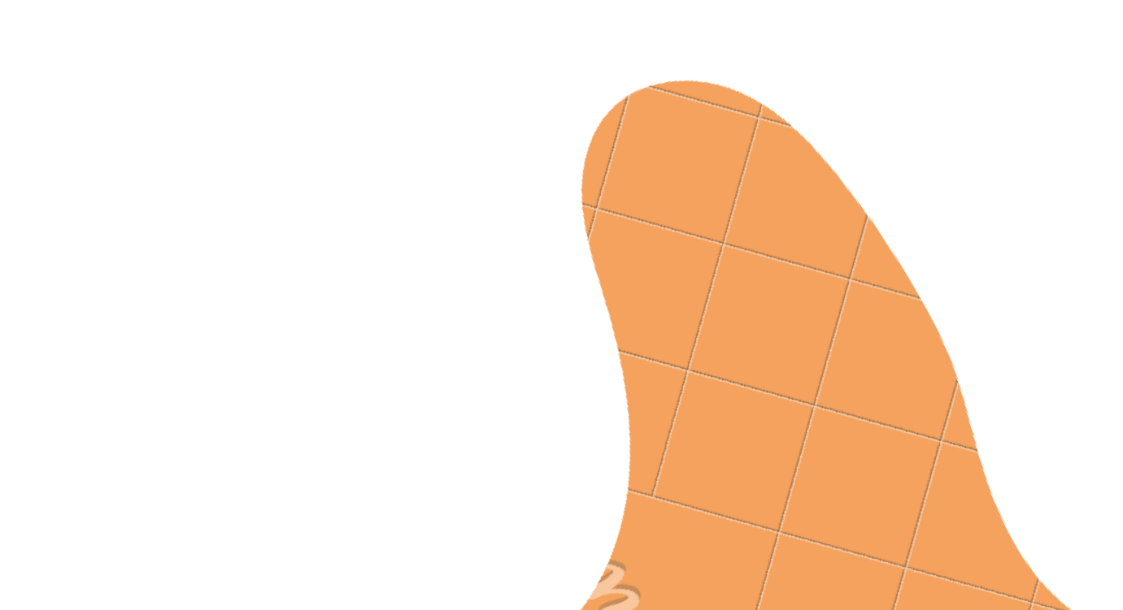
THANKS
See you next time!

